Slide 2
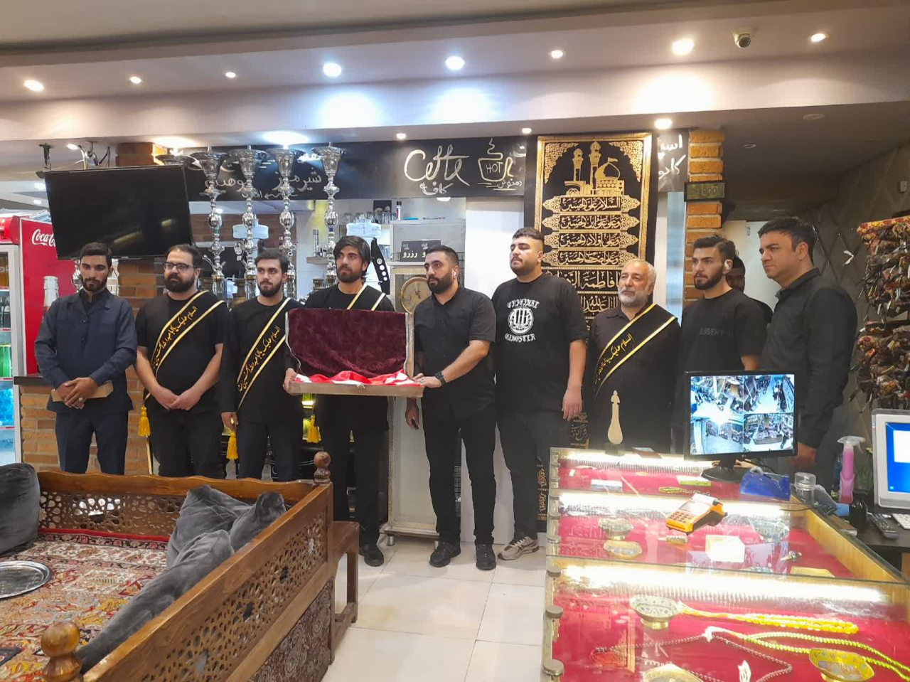
پرچم گردانی قهوه خانه ای
کاور فعالیت
حضور در قهوه خانه های سطح شهر و گرداندن پرچم امام حسین علیه السلام و دادن هدیه به حضار و صاحب قهوه خانه

Slide 3
نمونه ای از گره زدن دل جوانان به اهل بیت علیهم السلام
تیزر فعالیت
دهه اول محرم الحرام سال 1435 ه.م

Slide 4
گروه تبلیغی انصارالمهدی(عج) هر ساله در ایام محرم و فاطمیه با حضور در قهوه خانه های سطح شهر اصفهان و دادن هدیه (سرکلیدی امام حسین و خوراکی) و همچنین تقدیم یادبود امام حسین علیه السلام به صاحب قهوه خانه، تلاش دارد با توجه به زمان طلایی اتصال قلوب(شبهای محرم) دل های جوانانی که احیانا با دستگاه اهل بیت علیهم السلام آشنایی ندارند و یا دلخوری دارند را با جرقه ای روشن کند. مخاطب این فعالیت تبلیغی، عموم افرادی هستند که در قهوه خانه ها حضور دارند که با توجه به عمومی بودن این فعالیت، تقریبا از تمام اقشار و سنین مخاطب این فعالیت تبلیغی خواهند بود.
معرفی فعالیت

Slide 5
مدت زمان این فعالیت تبلیغی بین 15 الی 20 دقیقه در هر قهوه خانه می باشد. و معمولا در ایام خاص معنوی مثل ایام محرم و فاطمیه انجام میشود.
مقدمات و لوازم
فعالیت
مکان فعالیت در قهوه خانه های سطح شهر می باشد.
در این فعالیت از امکاناتی استفاده میشود که لازمه لاینفک این فعالیت هستند.
من جمله:
پرچم گنبد امام حسین علیه السلام
هدیه شامل سرکلیدی مزین به نام امام حسین علیه السلام و خوراکی
تندیس یادبود مزین به نام امام حسین علیه السلام

Slide 6
این فعالیت تبلیغی بصورت گروهی انجام میشود افراد لازم برای انجام آن بین 4 الی 5 نفر هستند. اعضای تیم باید همگی خوش برخورد و با متانت برخورد کنند. در این فعالیت تبلیغی حتما باید شخصی بعنوان پیرغلام اهل بیت علیهم السلام حضور داشته باشد.(بعلت تاثیرگذاری روی مخاطب) همچنین شخصی که پرچم را میگرداند شخصی که هدیه حضار را میدهد و شخصی که هدیه صاحب قهوه خانه را میدهد همچنین یک شخص کمکی جهت هماهنگی امور
تیم فعالیت

Slide 7
سازمان تبلیغات و دفترتبلیغات بعنوان دو نهاد تبلیغی و همچنین اتحادیه صنف چایخانه داران بعنوان نهاد هماهنگ کننده با قهوه خانه ها می توانند نقش بسزایی در تقویت فرایند این حرکت تبلیغی داشته باشند.
شرکای فعالیت

Slide 8
جرقه اولیه این فعالیت با حضور پیدا کردن پرچم امام حسین علیه السلام در بین جوانان سرباز در ارتش بود که با استقبال خیلی خوبی همراه شد و این ایده به ذهن ما رسید که می شود به واسطه پرچم امام حسین علیه السلام که قطعا روح معنوی دارد، دل جوانانی که از این دستگاه دور هستند را زنده کرد.
وجه امتیاز فعالیت
مهم ترین وجه تمایز این فعالیت با دیگر فعالیت های تبلیغی این است که مخاطب این فعالیت جوانانی هستند که معمولا به هیچ وجه مخاطب گروه های تبلیغی نمی شوند و دلیل این ادعا هم حضور آنان در شب های محرم در قهوه خانه ها می باشد.

Slide 9
مهم ترین قسمت این فعالیت، گرداندن پرچم بین حضار در قهوه خانه و دادن هدیه به آنهاست و اتفاقا مسئله ای که باعث میشود مخاطب ما را بپذیرد همین هدیه ای است که ایجاد علقه میکند.
وجه امتیاز فعالیت

Slide 10
این فعالیت تبلیغی بر اساس نیاز فطری مخاطبان مبنی بر ارتباط گیری با اهل بیت علیهم السلام به واسطه نمادها و چیزهایی است که به نحوی به اهل بیت مرتبط می شوند.( تامین نیاز معنوی مخاطب)
تاثیرات فعالیت
این نیاز به خوبی در این قشر مخاطب دیده می شود زیرا در معنوی ترین ایام سال یعنی دهه اول محرم بجای حضور در هیئت ها و مجالس عزاداری، در قهوه خانه ها حضور دارند و هیچ گونه علقه ای نسبت به عزای امام حسین علیه السلام ندارند یا بسیار کم رنگ است.
واتفاقا فعالیت تبلیغی ما بطوری طراحی شده است که اگر فرد علقه ای نداشته باشد، علقه ایجاد میکند و اگر علقه کمرنگی داشته باشد، پررنگش میکند.

Slide 11
پس از انجام این حرکت تبلیغی انتظار میرود مخاطبی که نسبت به اهل بیت علهیم السلام و عزاداری ایشان گارد دارد گاردش برداشته شود و واکنش منفی به مناسک دینی نشان ندهند. مخاطبی که علقه ای نسبت به اهل بیت علیهم السلام ندارد برایش علقه ایجاد شود. و مخاطبی که علقه کمرنگی دارد یا فراموش کرده است، علقه اش پررنگ و یادآوری شود.
تاثیرات فعالیت

Slide 12
پس از انجام این فعالیت تبلیغی بازخوردهای خیلی خوبی از این قشر مخاطب گرفته شد. بعنوان نمونه قهوه خانه های مختلف در سطح شهر درخواست می دادند که در محل آنها هم حاضر شویم و پرچم گردانی را انجام دهیم.
اثرسنجی فعالیت
به جهت فضای حاکم بر قهوه خانه ها و عدم تمایل بسیاری از مخاطبین نسبت به فیلم و عکس گرفتن از آنها، بسیاری از مراحل فعالیت قابل تصویر برداری و پخش نیست مگر اینکه خود مخاطبین این کار را انجام دهند که نمونه آن در اول این پاورپوینت ارائه شد.

Slide 13
تابحال هزینه این فعالیت توسط بانیان خیر تامین شده است. دفتر تبلیغات و سازمان تبلیغات بعنوان دو نهاد تبلیغی میتوانند کمک مالی به این فعالیت داشته باشند جهت تهیه هدیه هایی که به مخاطبین و صاحب قهوه خانه داده میشود. به جهت اینکه عده ای از مخاطبین، نسبت این مسائل گارد دارند نمیشود هزینه را از خود مخاطب تامین کرد زیرا شائبه پیش می آید که این فعالیت به جهت پول به جیب زدن انجام میشود و کل فعالیت را زیر سوال می برد.
پشتیبانی فعالیت

Slide 14
ظاهرا چنین فعالیت تبلیغی با این سبک و روش خاص در هیچ کجای کشور انجام نشده است یا حداقل ما بی اطلاع هستیم. البته فعالیت های همسو مثل حضور گروه های تبلیغی در کافه ها و کافی شاپ ها انجام می شود اما هم از لحاظ مخاطب و هم سبک اجرا با فعالیت این گروه تبلیغی متفاوت است.
فعالیت های
همسو با فعالیت

Slide 15
این فعالیت قابلیت توسعه و تکثیر در تمام نقاط کشور را دارد.
توسعه پذیری فعالیت

